Slide 1
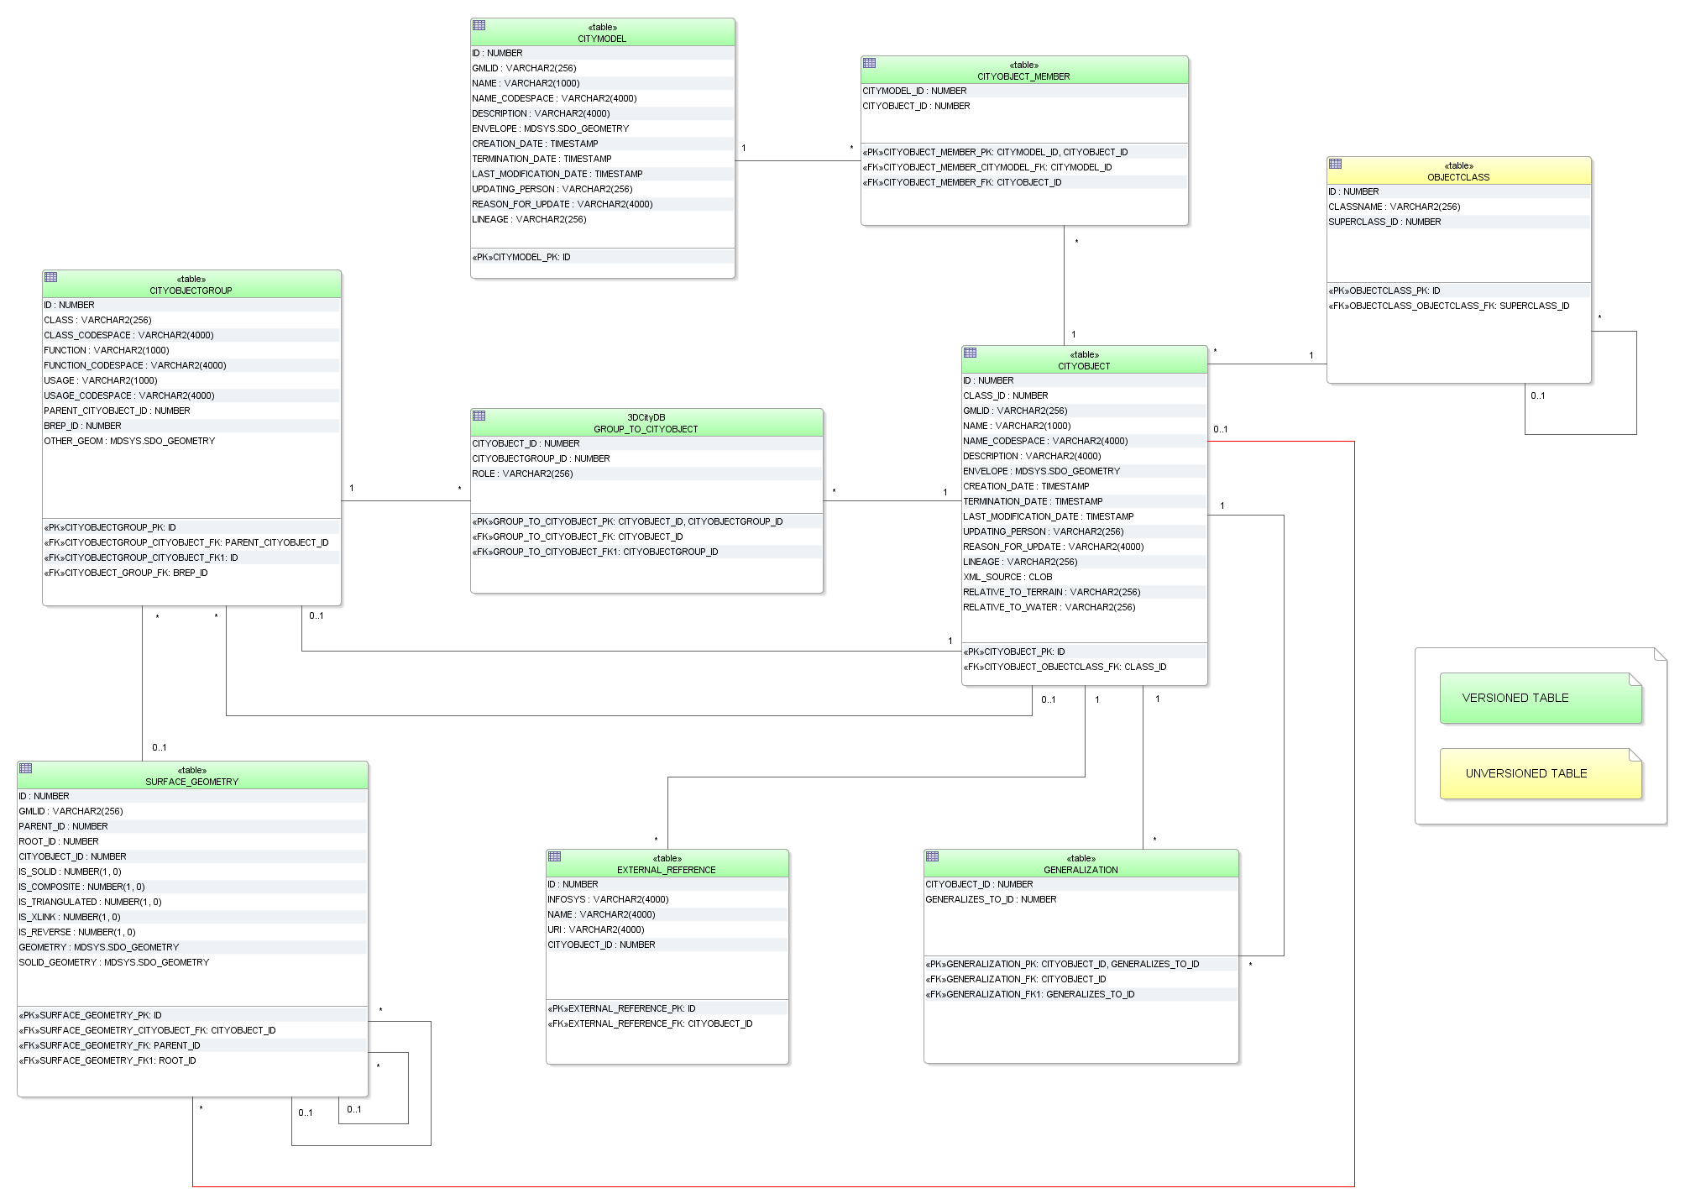
CityGML 2.0 Core Model

Slide 2
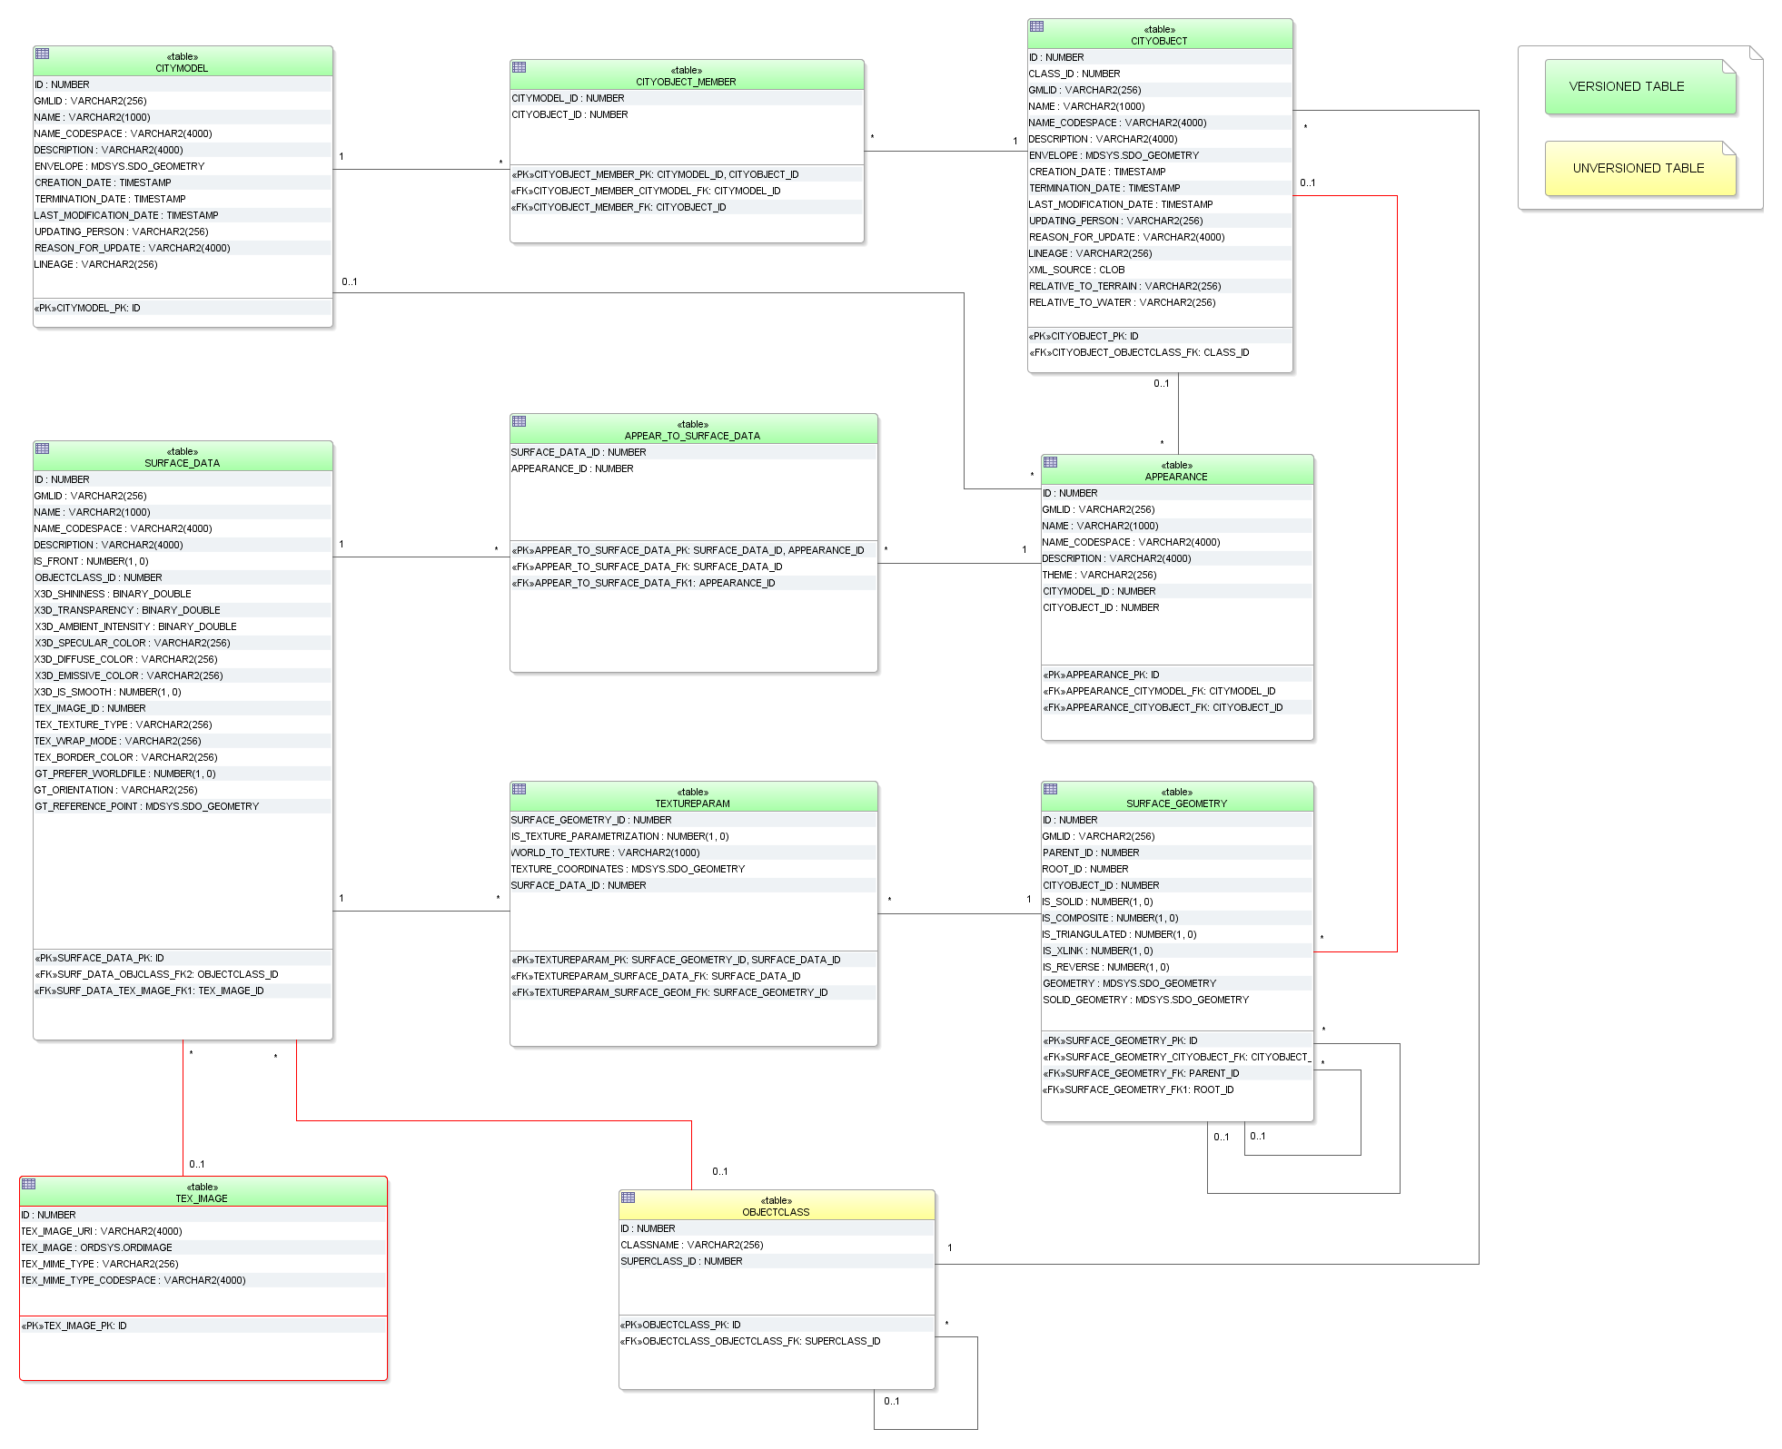
CityGML 2.0 Appearance Model
Notes:
1. Erläuterung: Die neue Tabellen TEX_IMAGE und SURFACE_TO_TEXIMAGE wurden eingeführt, um Modelle mit Texturatlanten redundanzfrei speichern zu können.

Slide 3
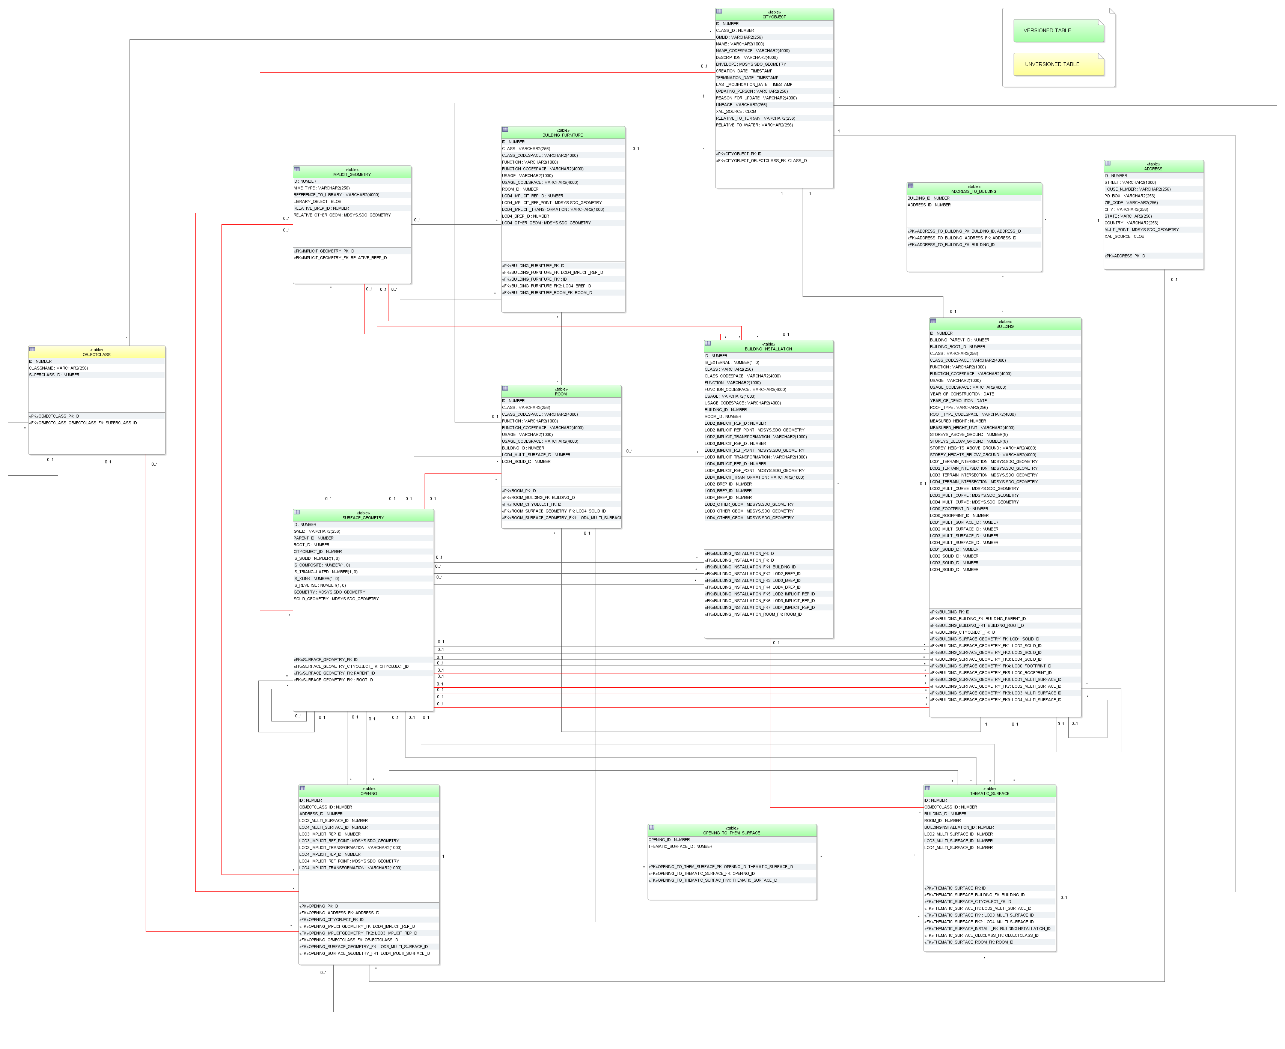
CityGML 2.0 Building Model

Slide 4
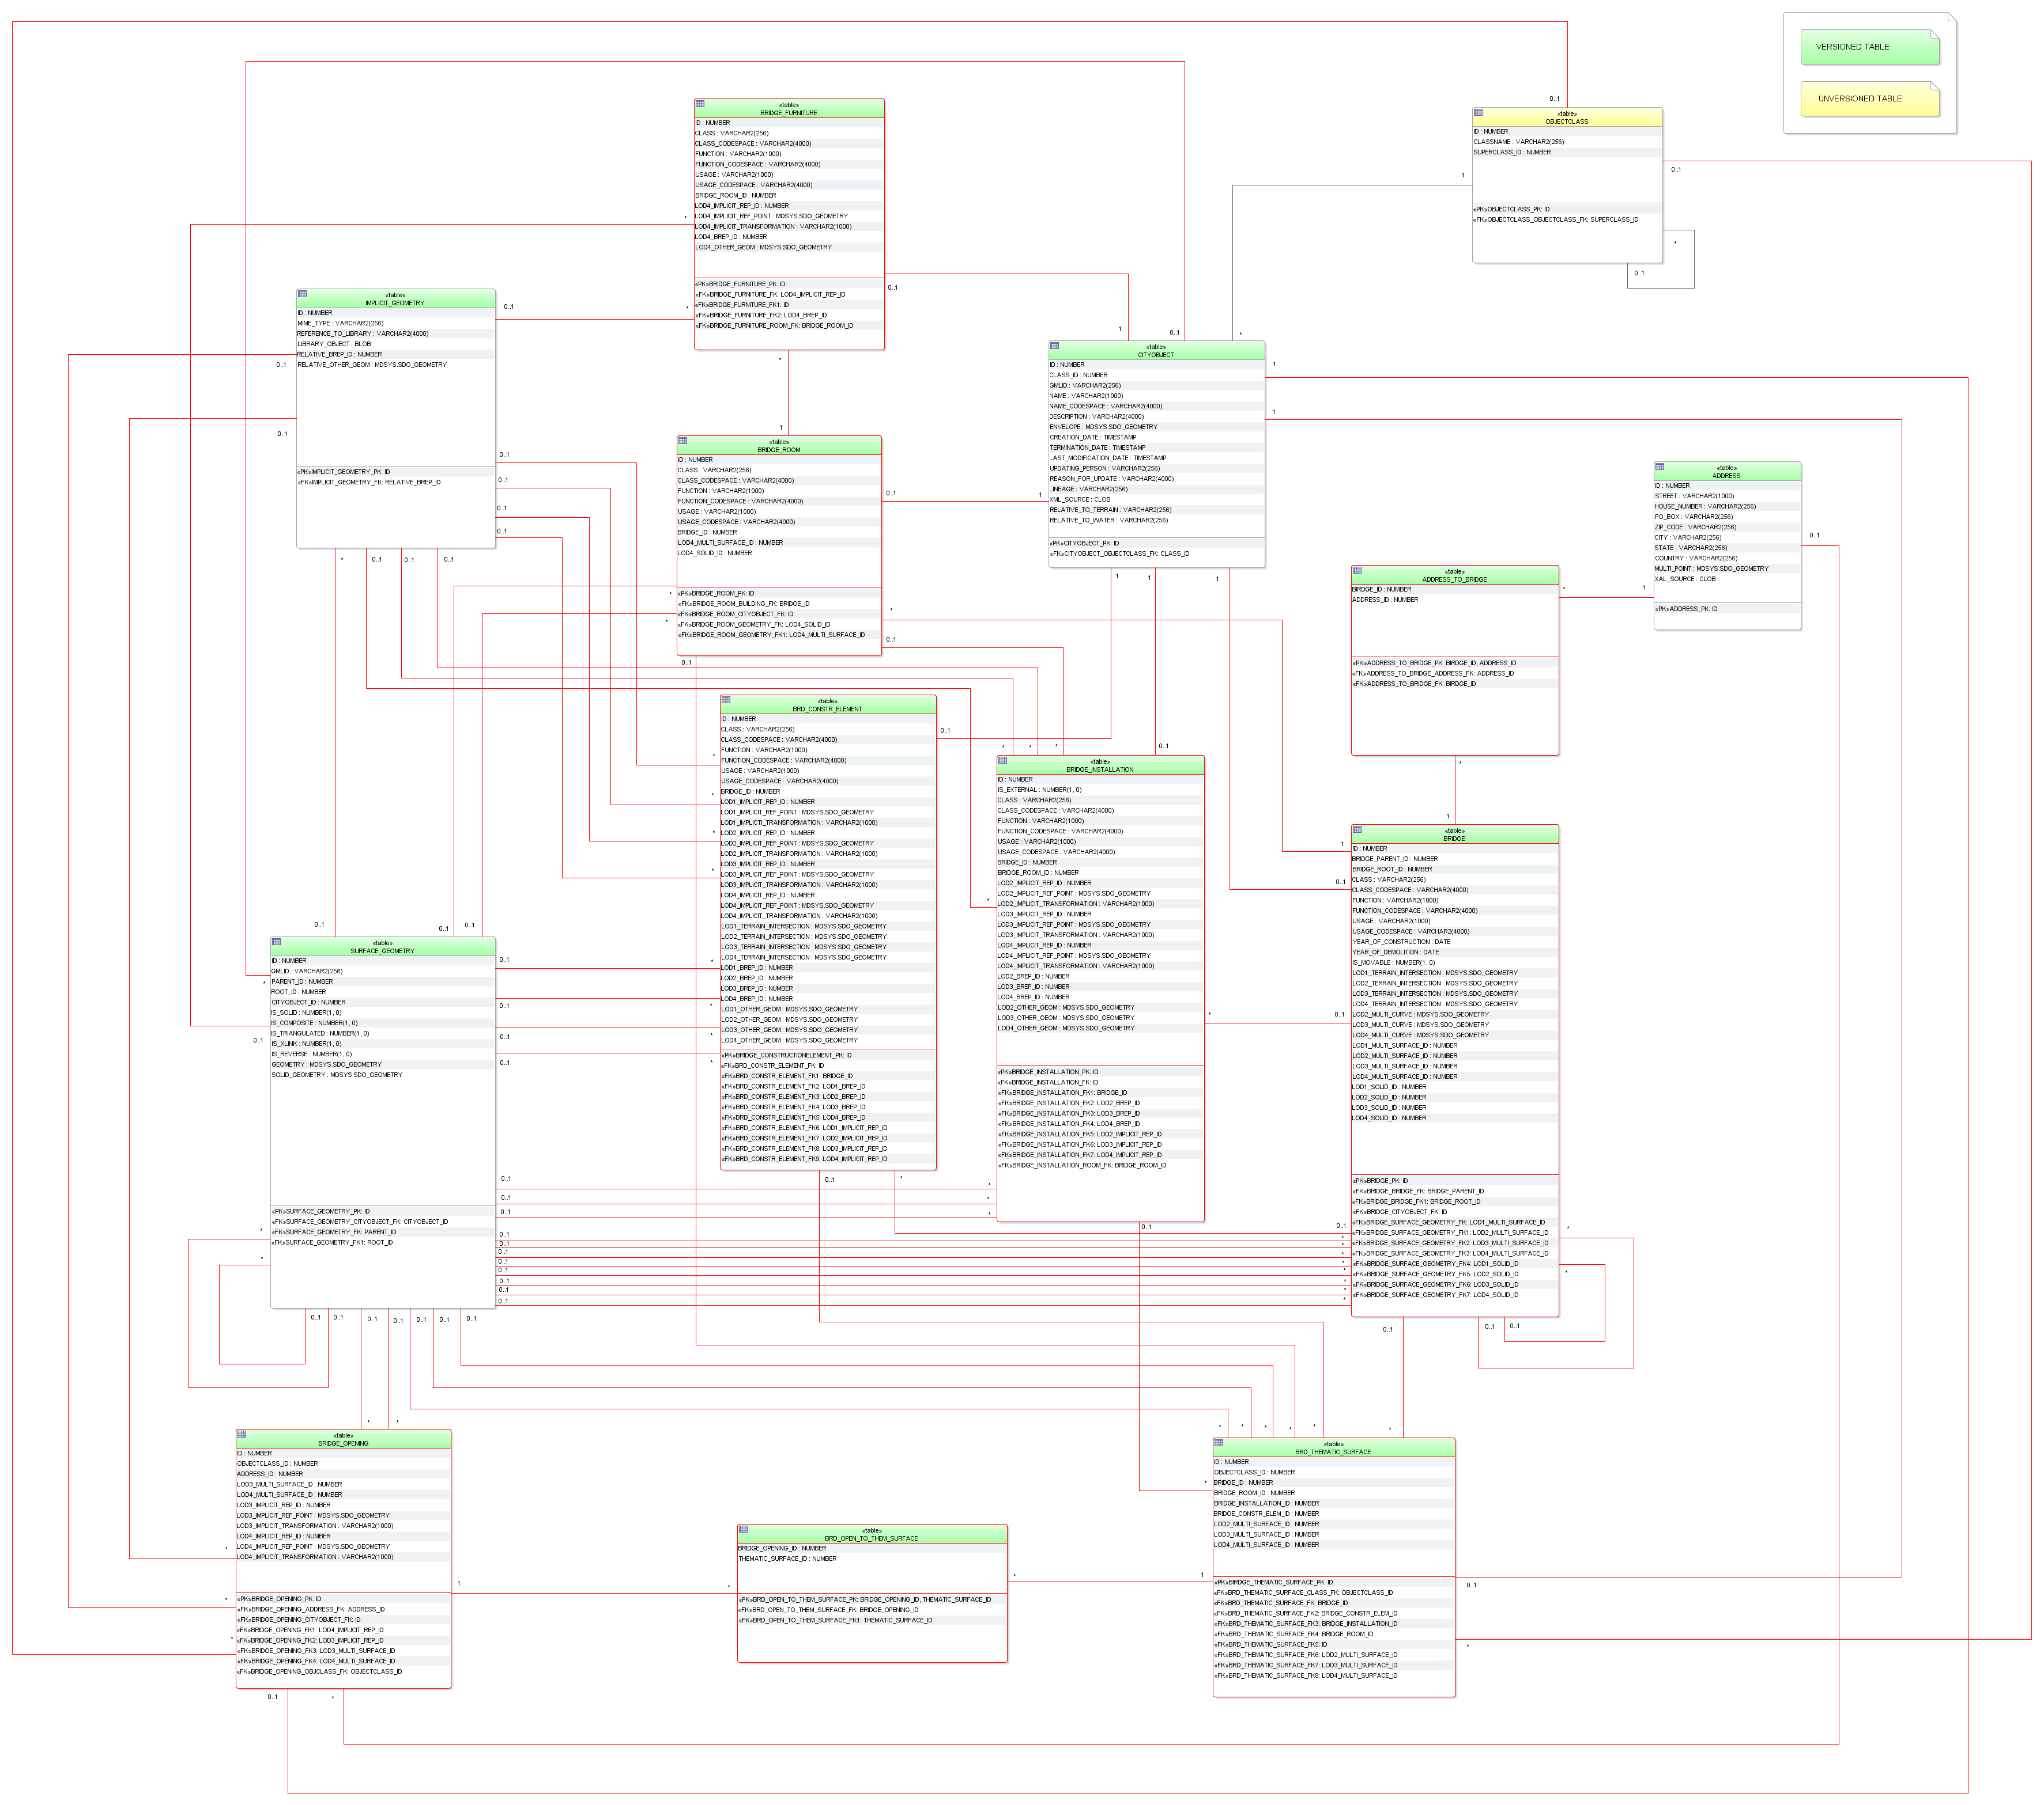
CityGML 2.0 Bridge Model

Slide 5
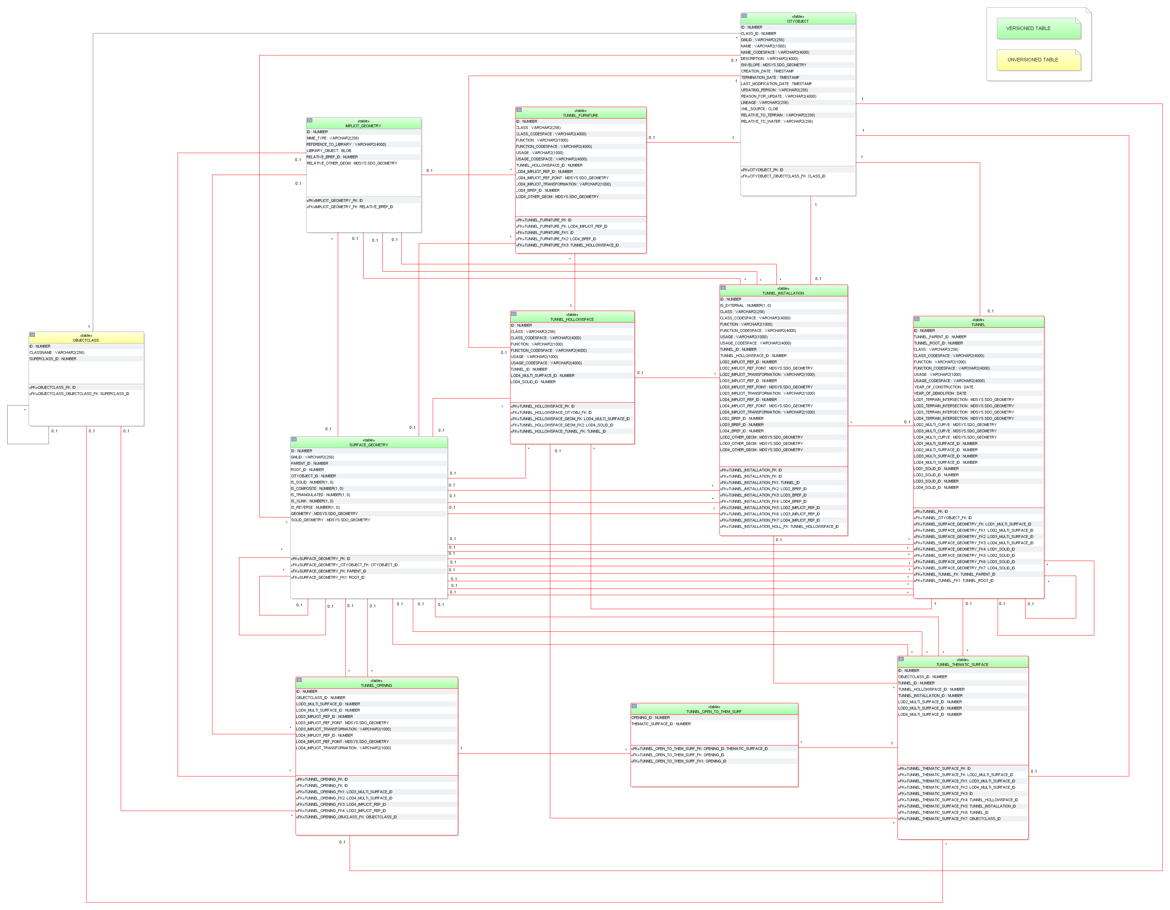
CityGML 2.0 Tunnel Model

Slide 6
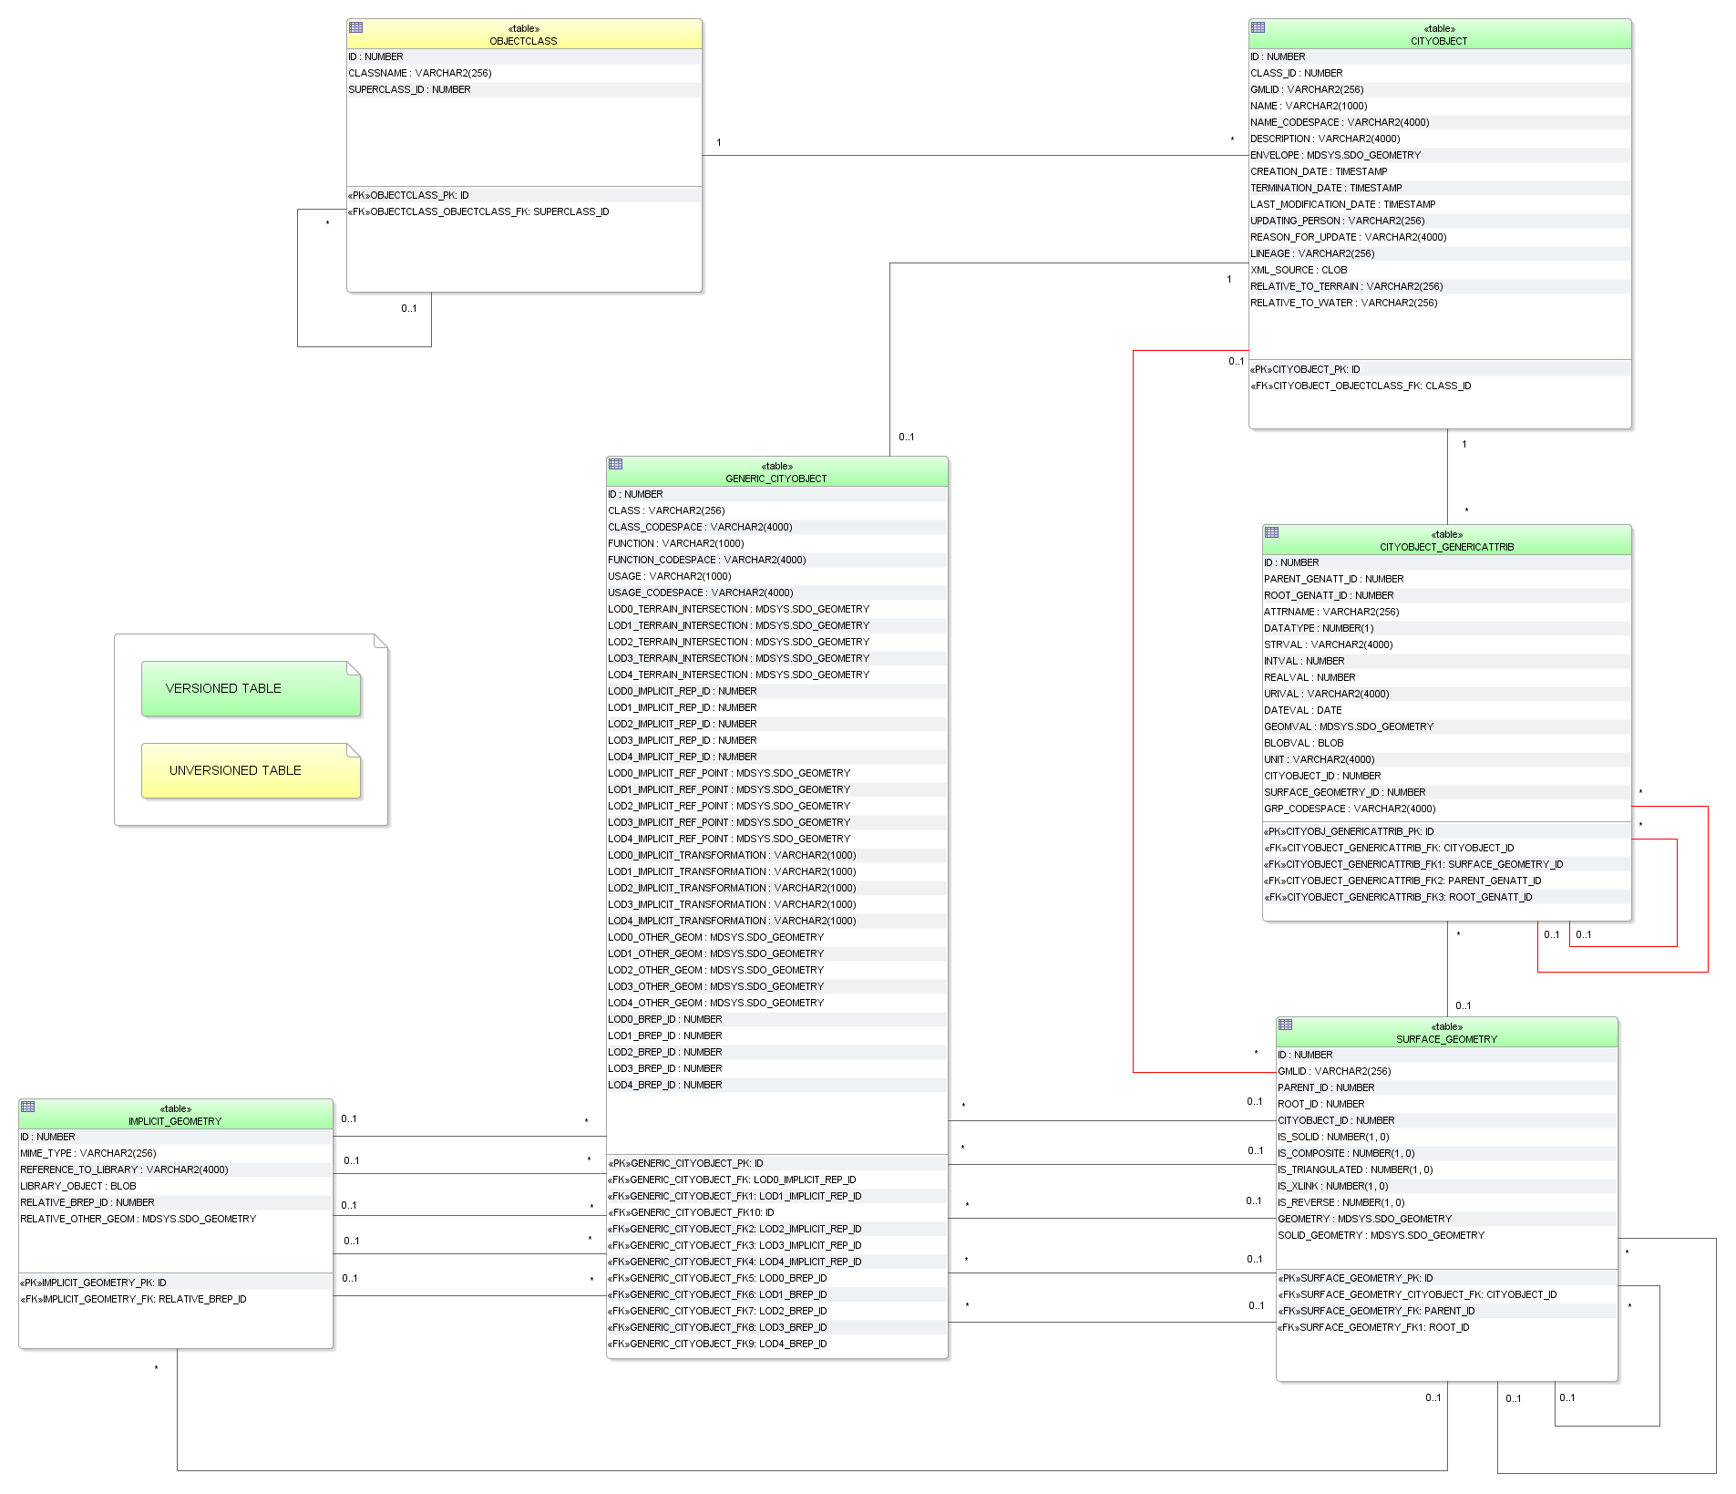
CityGML 2.0 Generic CityObject Model

Slide 7
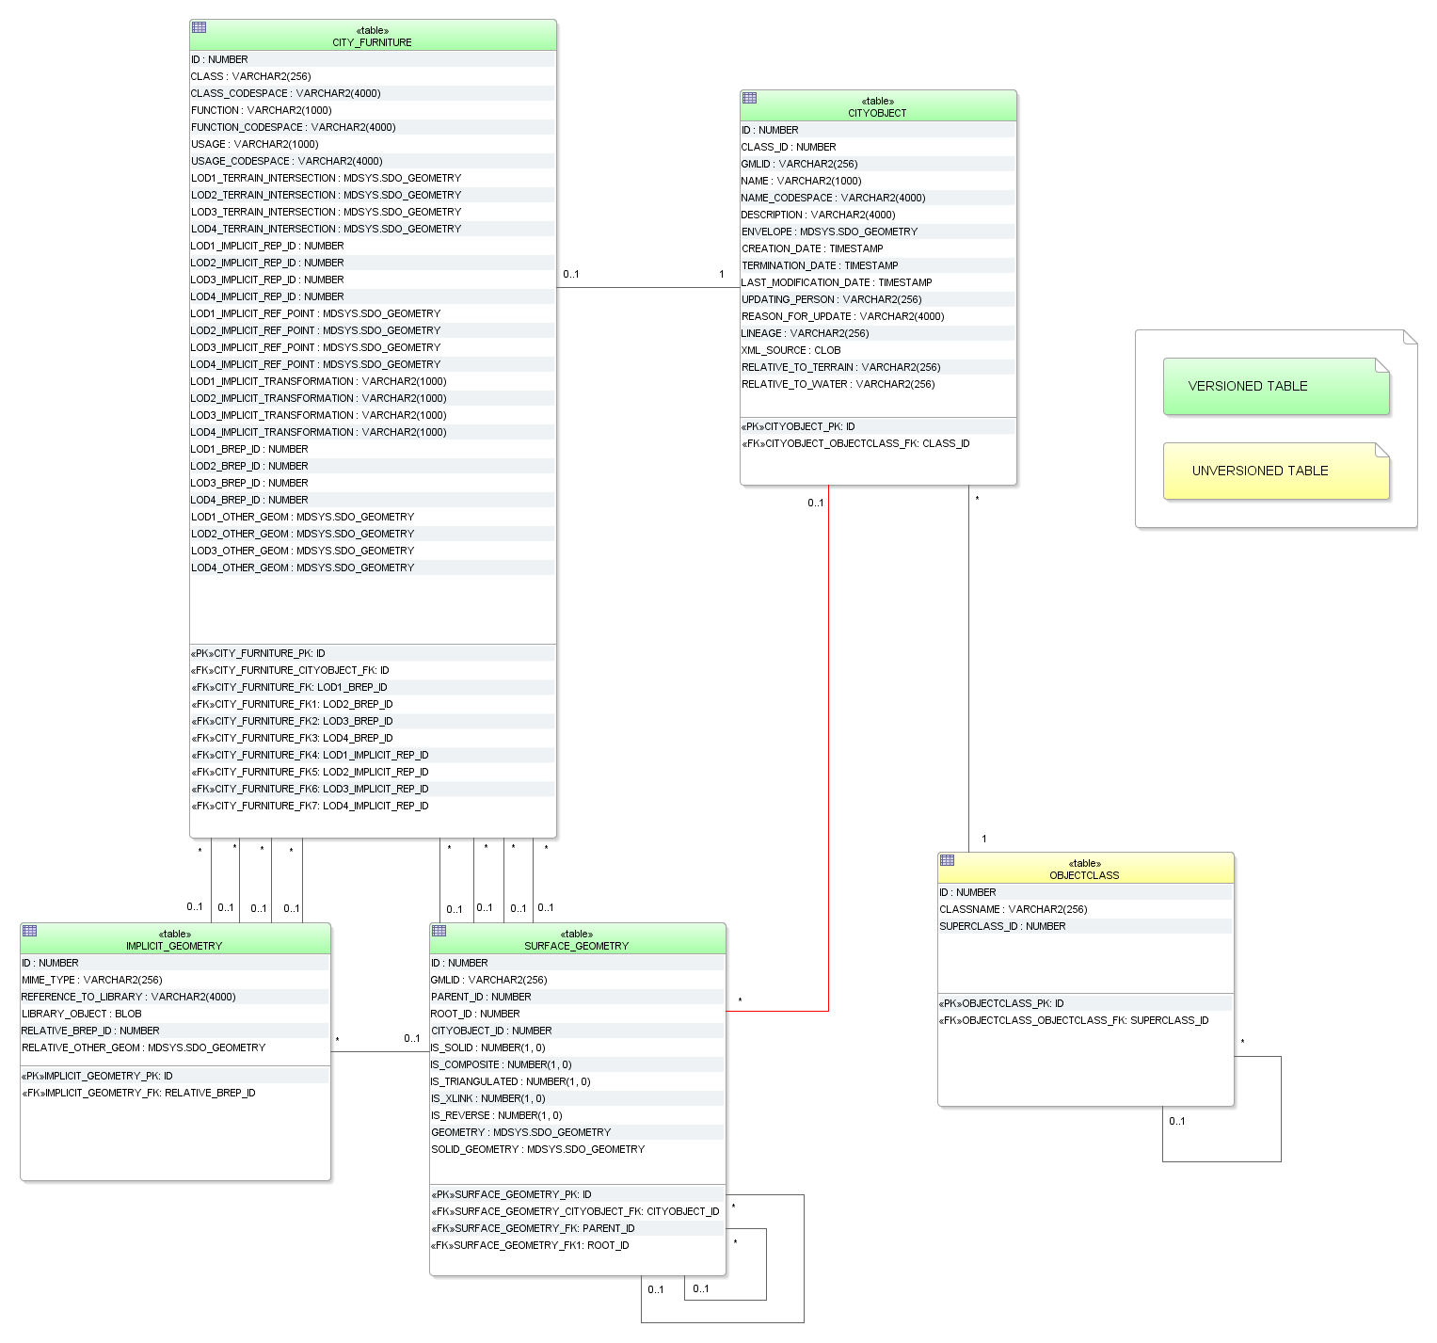
CityGML 2.0 CityFurniture Model

Slide 8
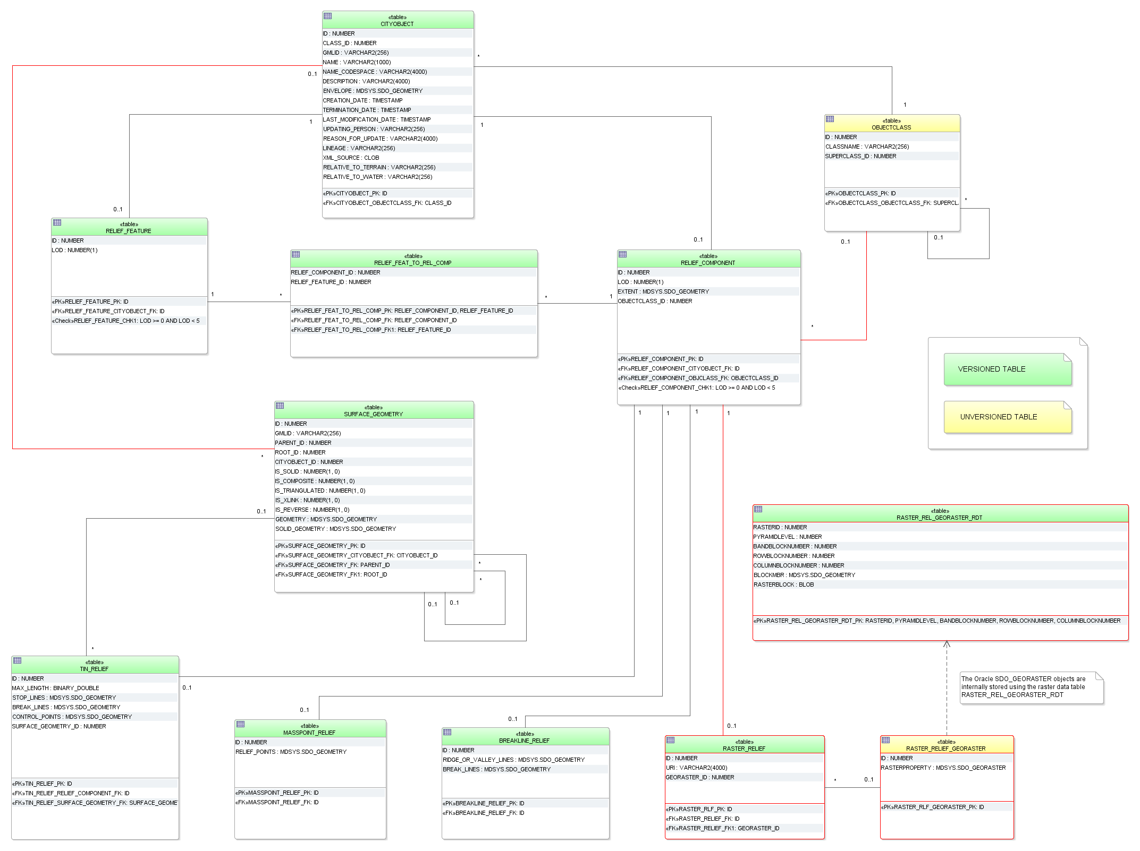
CityGML 2.0 Digital Terrain Model

Slide 9
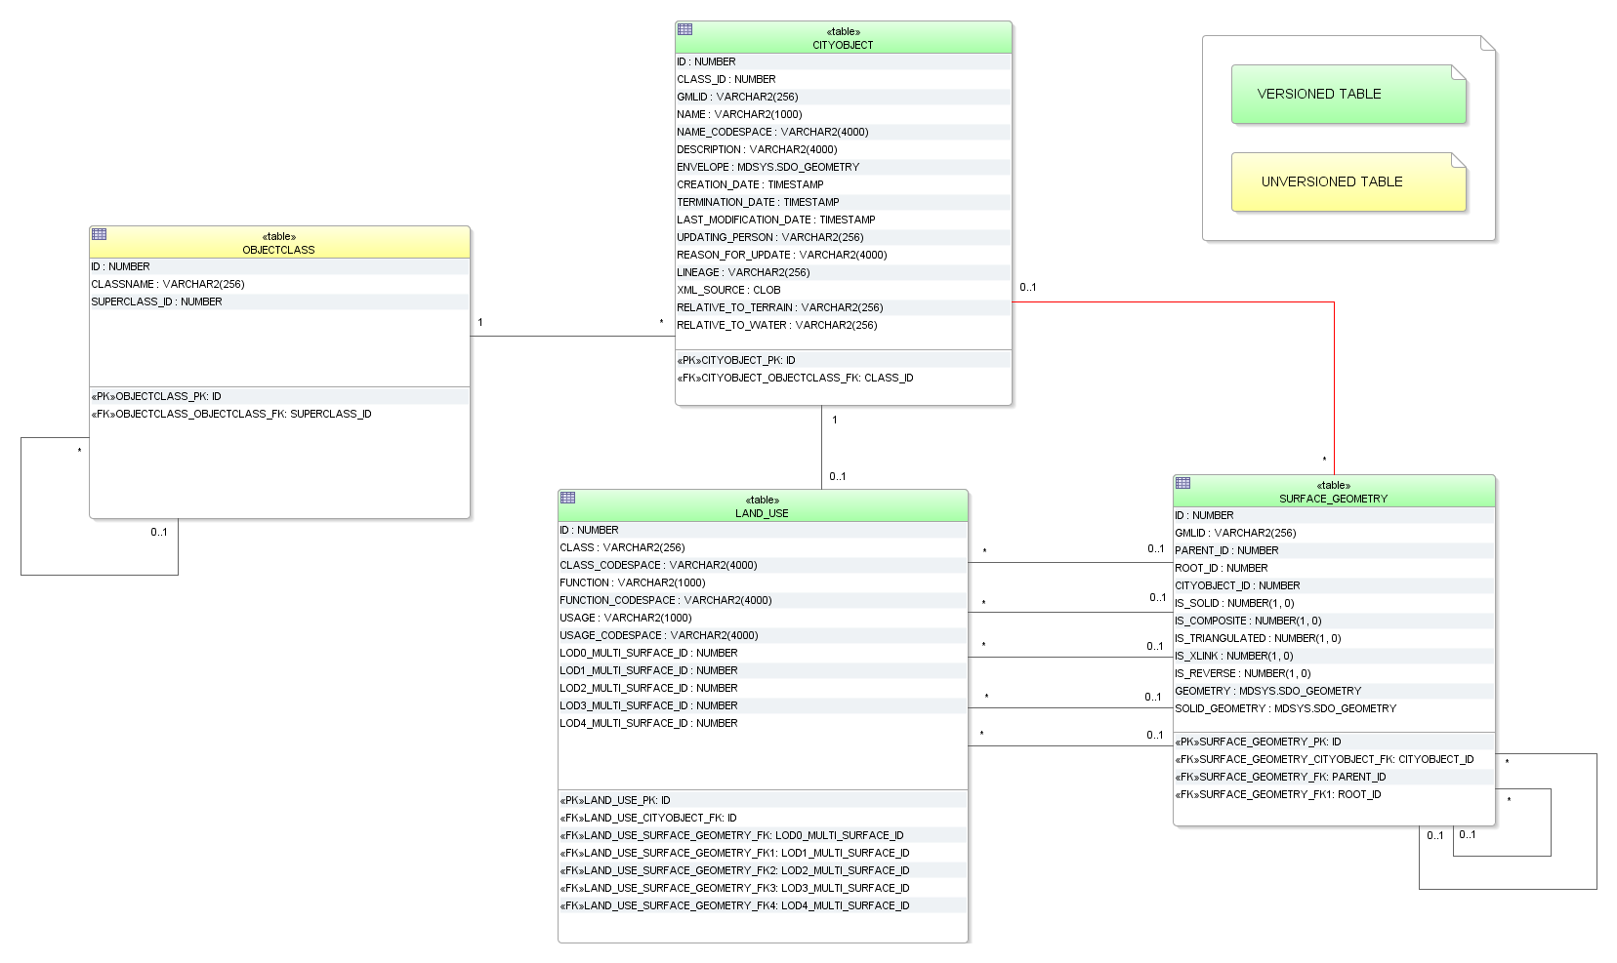
CityGML 2.0 Landuse Model

Slide 10
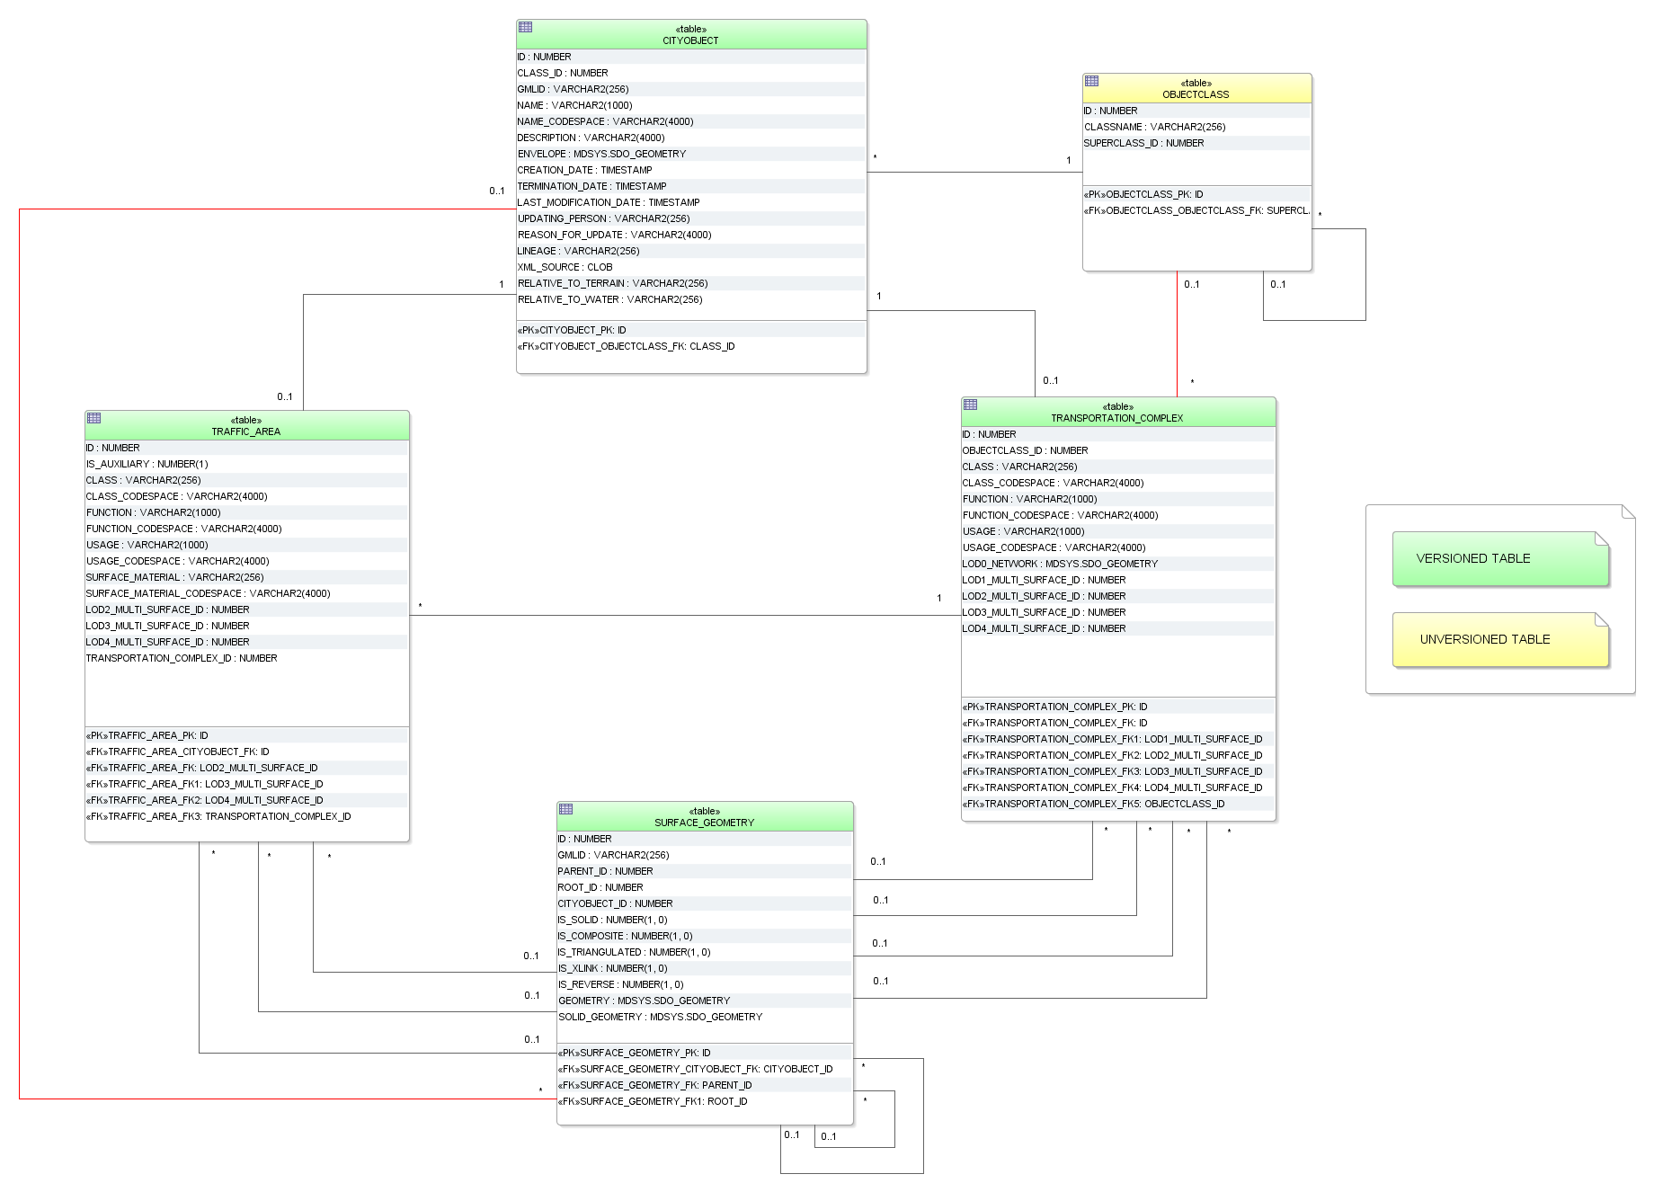
CityGML 2.0 Transportation Model

Slide 11
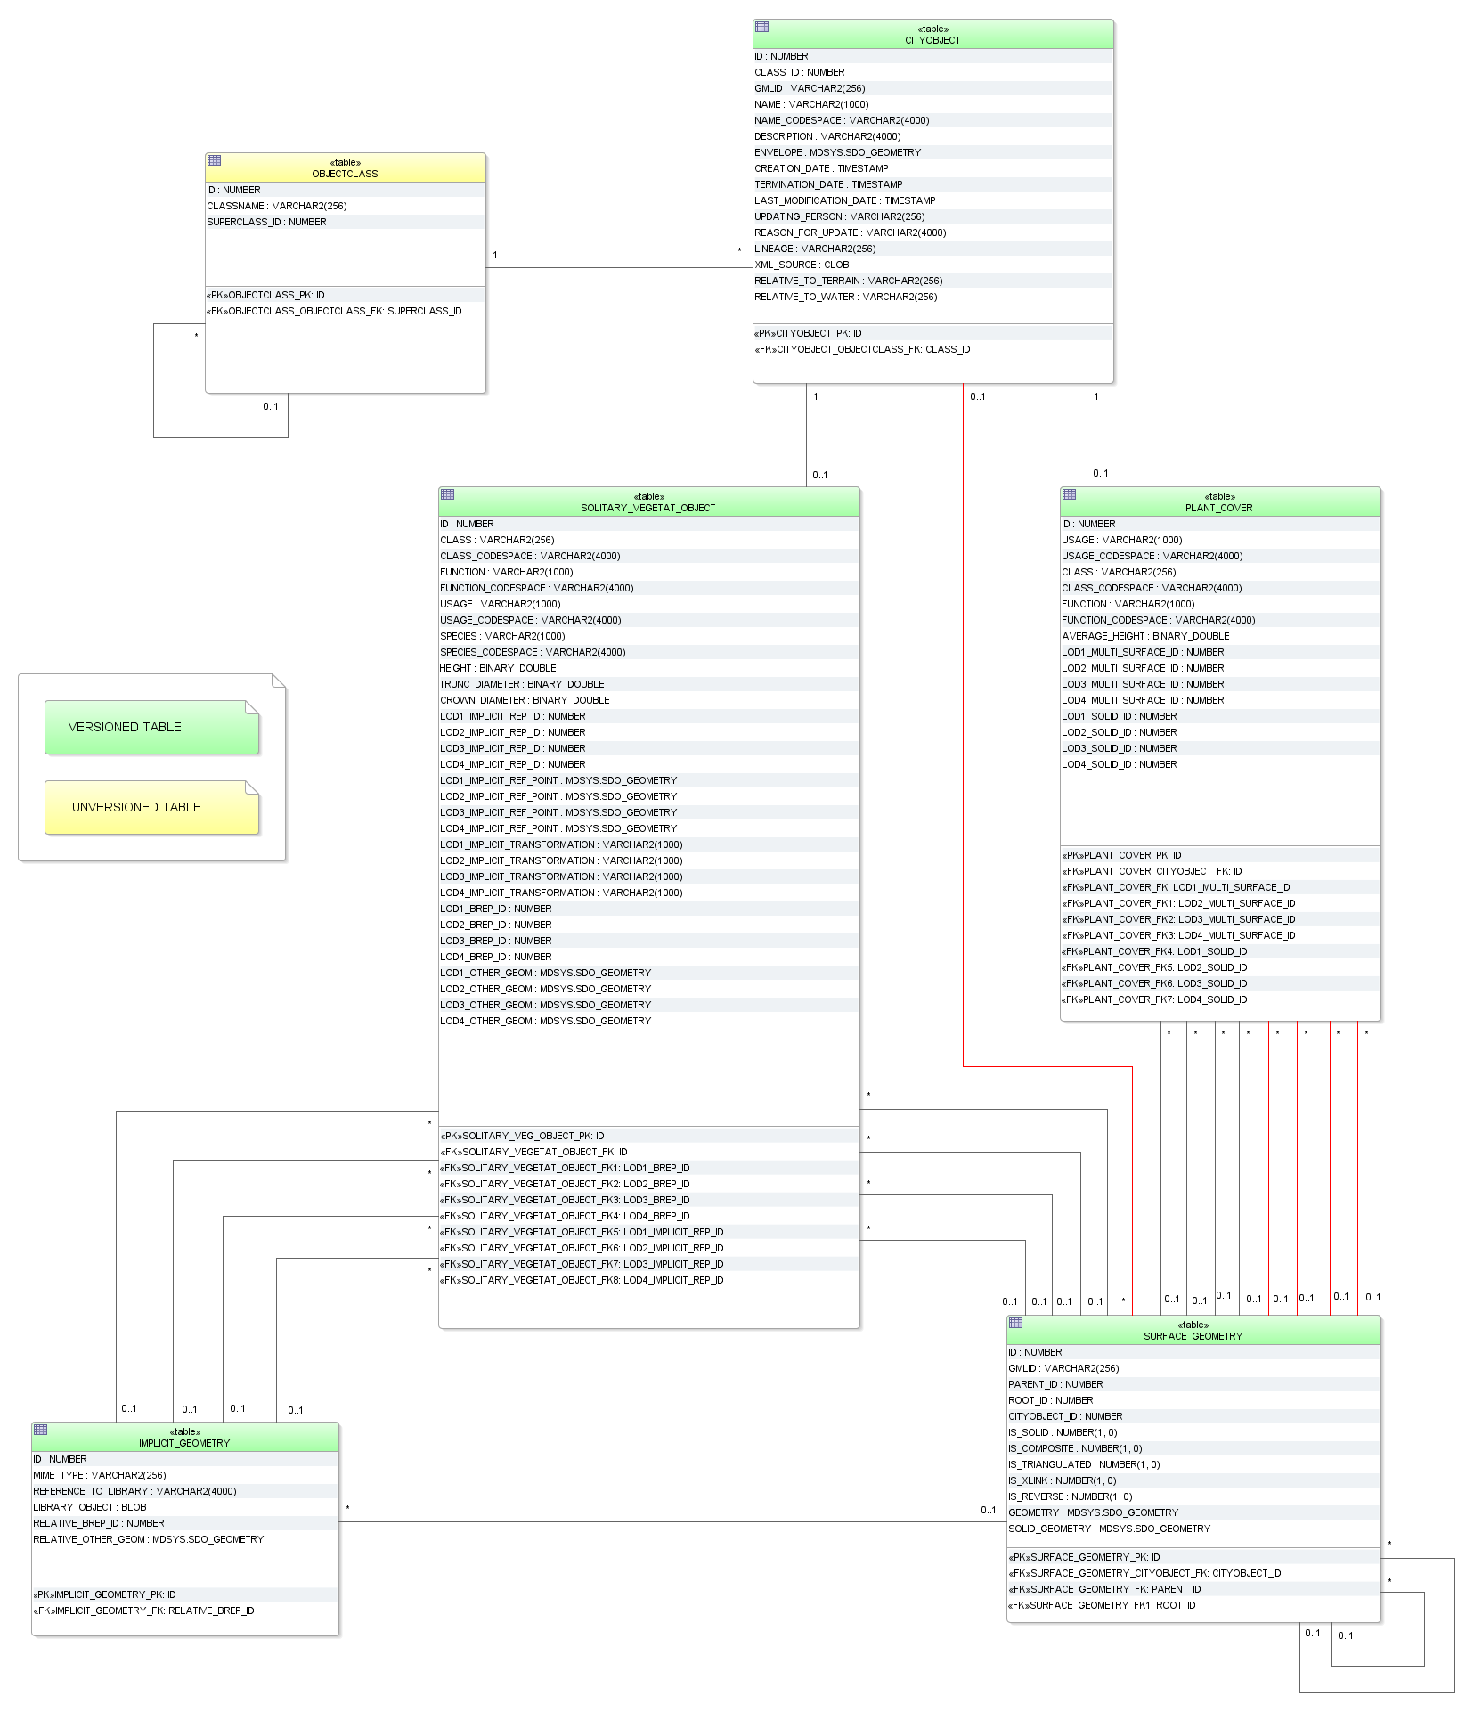
CityGML 2.0 Vegetation Model

Slide 12
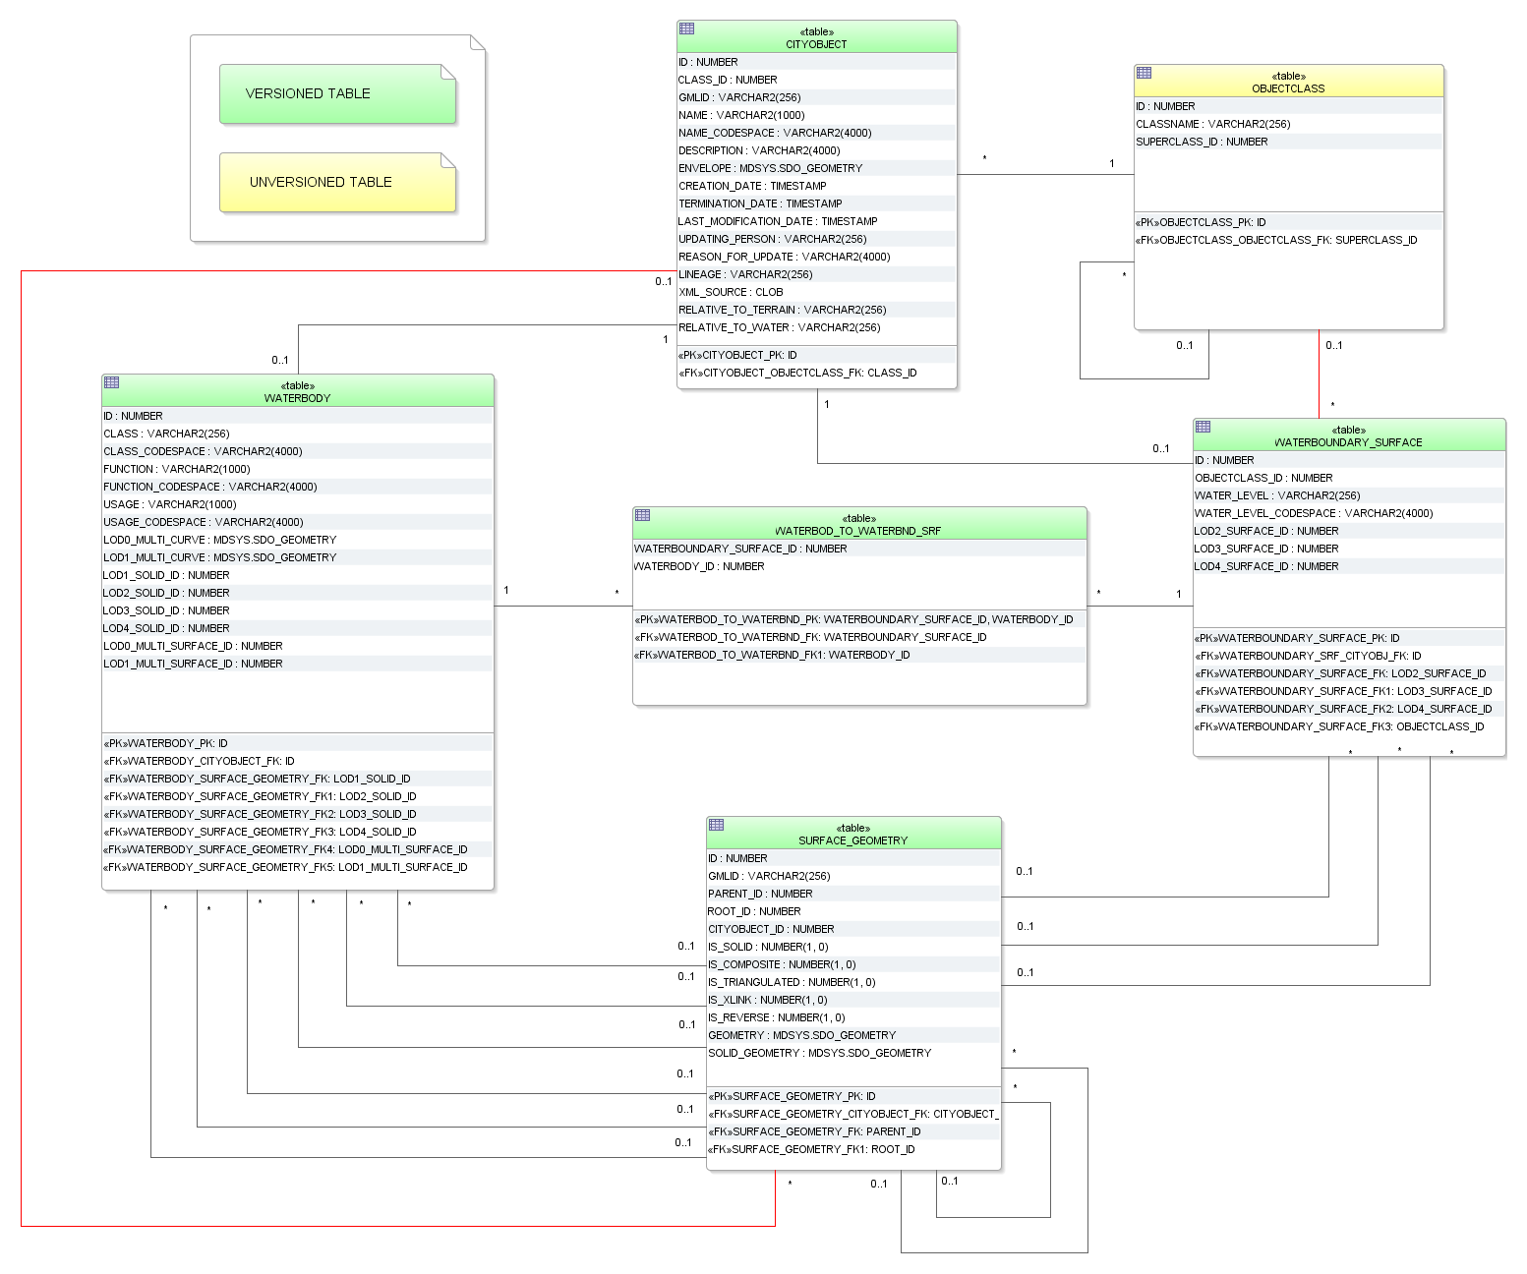
CityGML 2.0 Waterbody Model

Slide 13
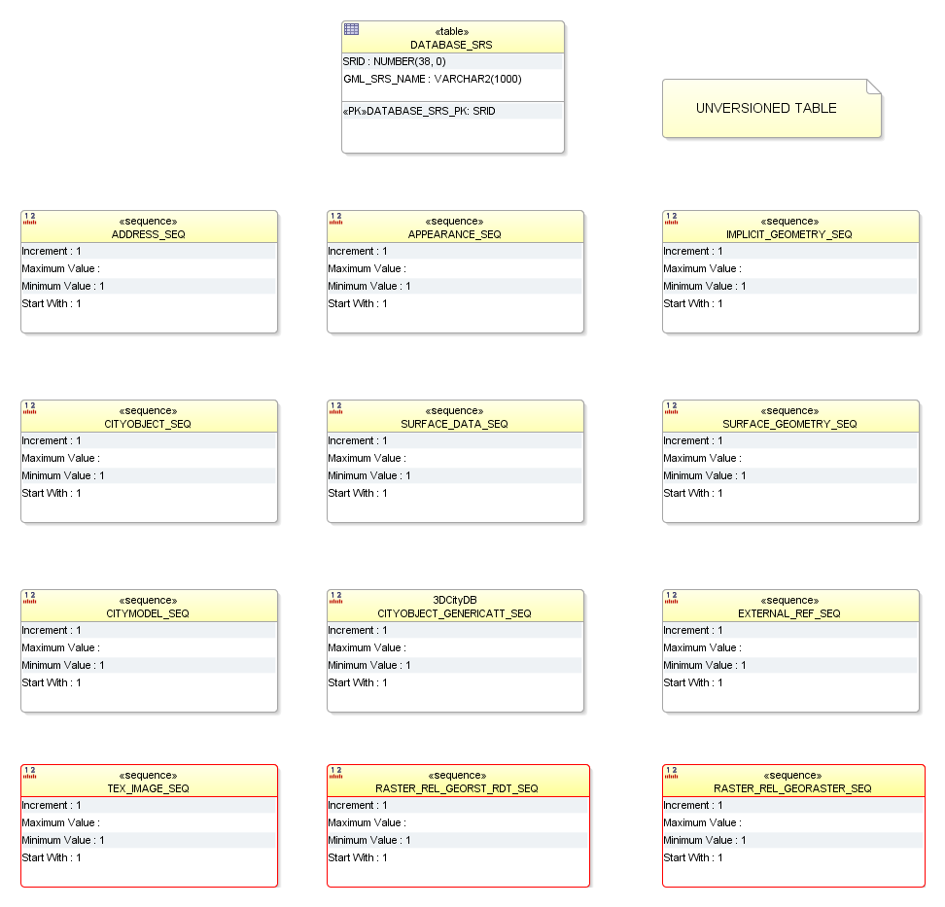
CityGML 2.0 Sequences, Database_SRS

